Slide 1
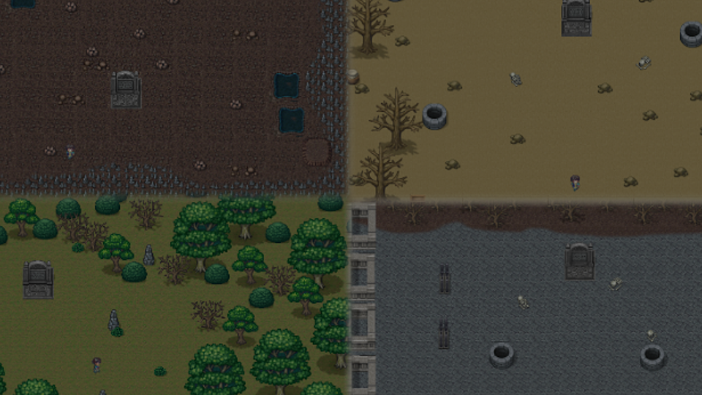
Hackthon_21Winter Team 9 Nonsence
2D RPG マイピクチャーズ

Slide 2
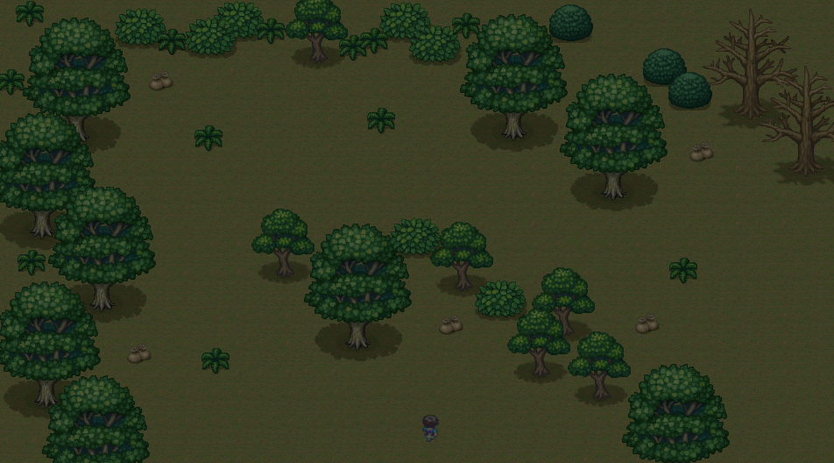
Theme: Draw … 描いたもので何かしたい
みんなが長く楽しんでくれる RPGを作ってみたい!
↓
自分で描いたキャラクタで探検するゲーム, MyPictures(マイピクチャーズ)に決定

Slide 3
制作物: ブラウザRPGゲーム(HTML5)
toruthi: Field画面, Draw作成, Menu画面
takku_bobshiroshiro_titech_trap:
Battle画面, データの仕様, 素材集め

Slide 4
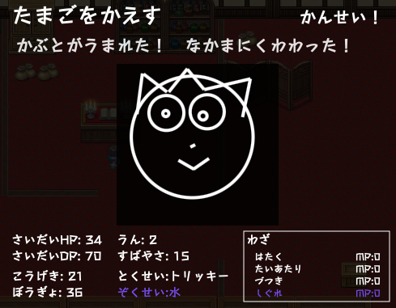
アピールポイント1
自分で好きな絵をDrawできる
直線と円が最大20個まで可能
書き方によってマイピクのステータスが大きく変化!!

Slide 5
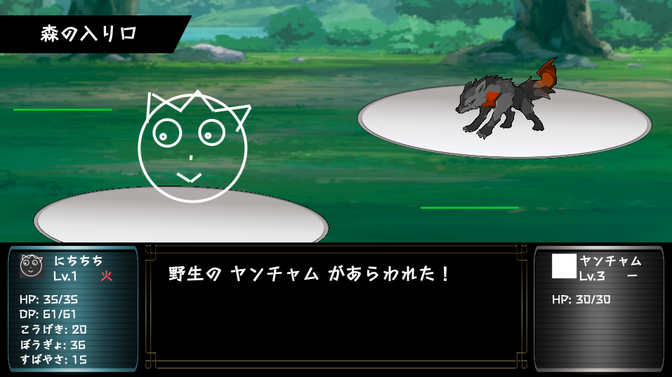
アピールポイント2
自分で作成したマイピクで戦える
敵も先に進むと共に強くなりボスを倒すと嬉しいアイテムが!!

Slide 6
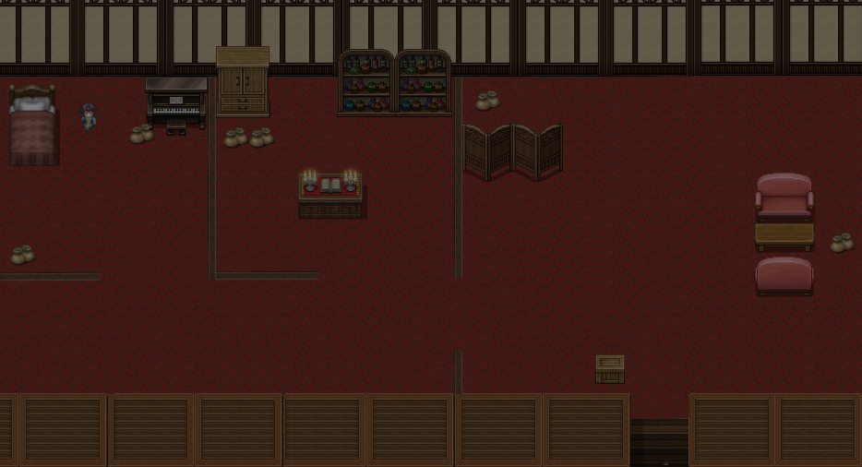
アピールポイント3
RPG作成ツール等を使用せず,１からRPGのシステムを開発した
想定プレイ時間2h以上かかるゲームとなっており長く楽しめる 育成も楽しい(^ ^)

